Slide 1
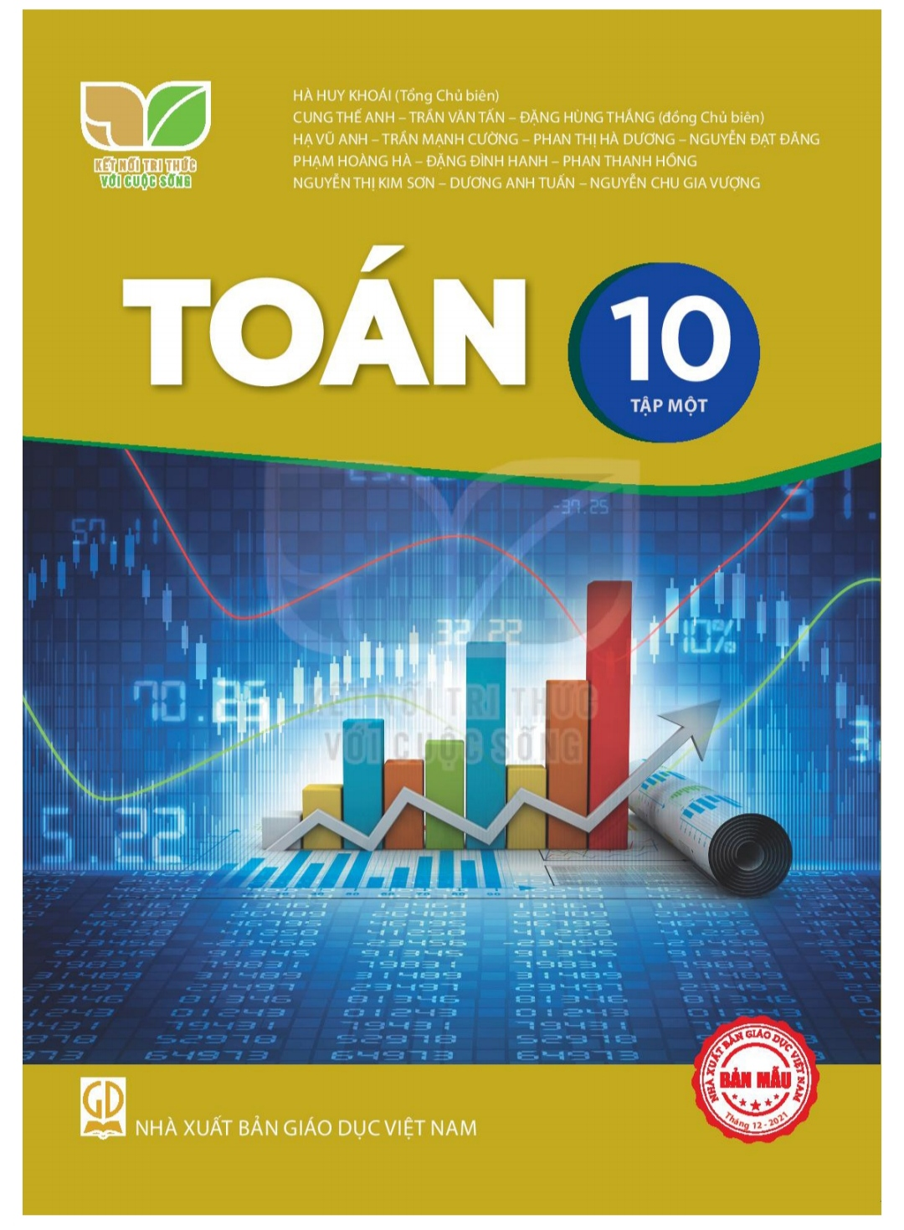
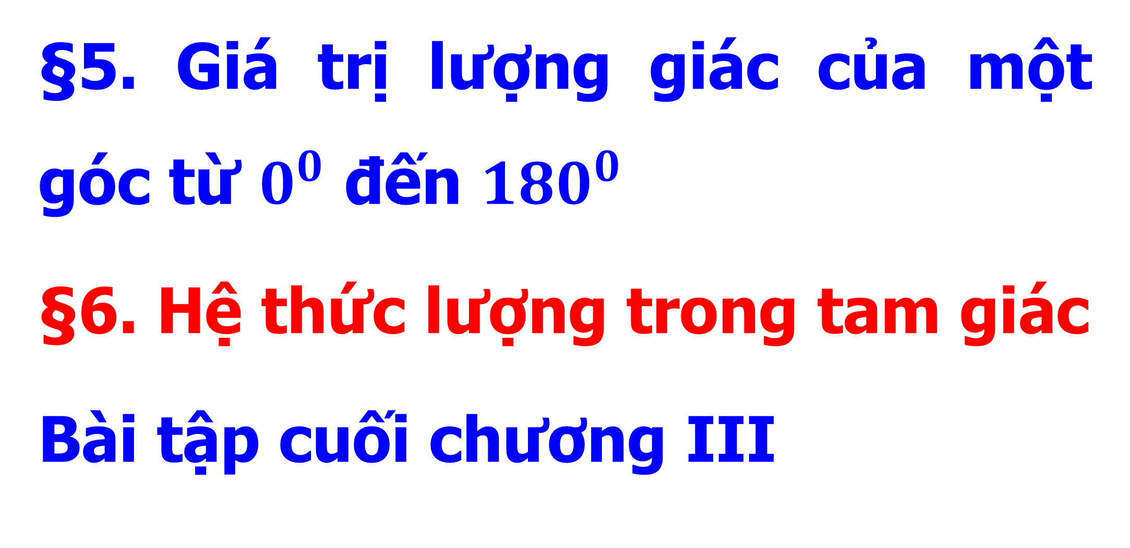
CHƯƠNG I
CHƯƠNG III. HỆ THỨC LƯỢNG TRONG TAM GIÁC
§5. Giá trị lượng giác của một góc từ $0^{0}$ đến ${180}^{0}$
§6. Hệ thức lượng trong tam giác
Bài tập cuối chương III

Slide 2
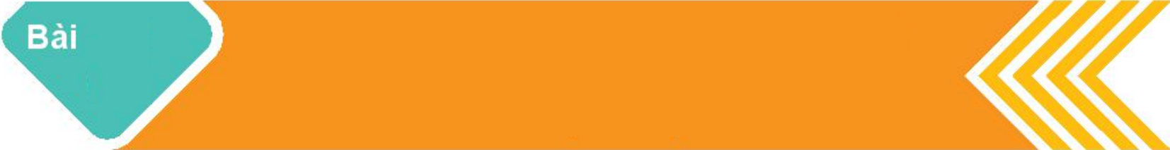

CHƯƠNG I
CHƯƠNG III. HỆ THỨC LƯỢNG TRONG TAM GIÁC
TOÁN HÌNH HỌC
6
HỆ THỨC LƯỢNG TRONG TAM GIÁC
➉
1
GIÁ TRỊ LƯỢNG GIÁC CỦA MỘT GÓC
2
MỐI QUAN HỆ GIỮA CÁC GIÁ TRỊ LƯỢNG GIÁC CỦA HAI GÓC BÙ NHAU
3
BÀI TẬP

Slide 3
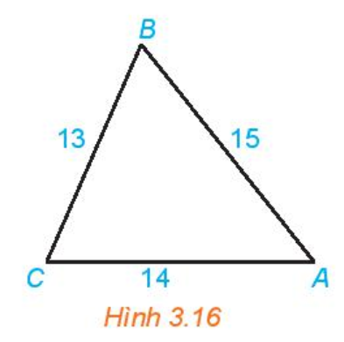
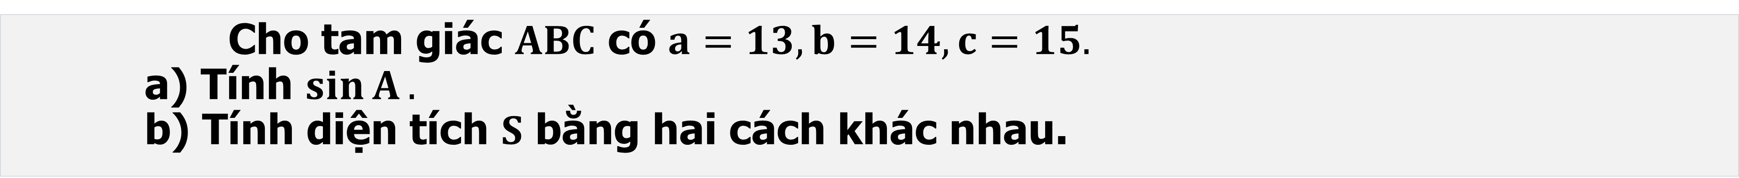
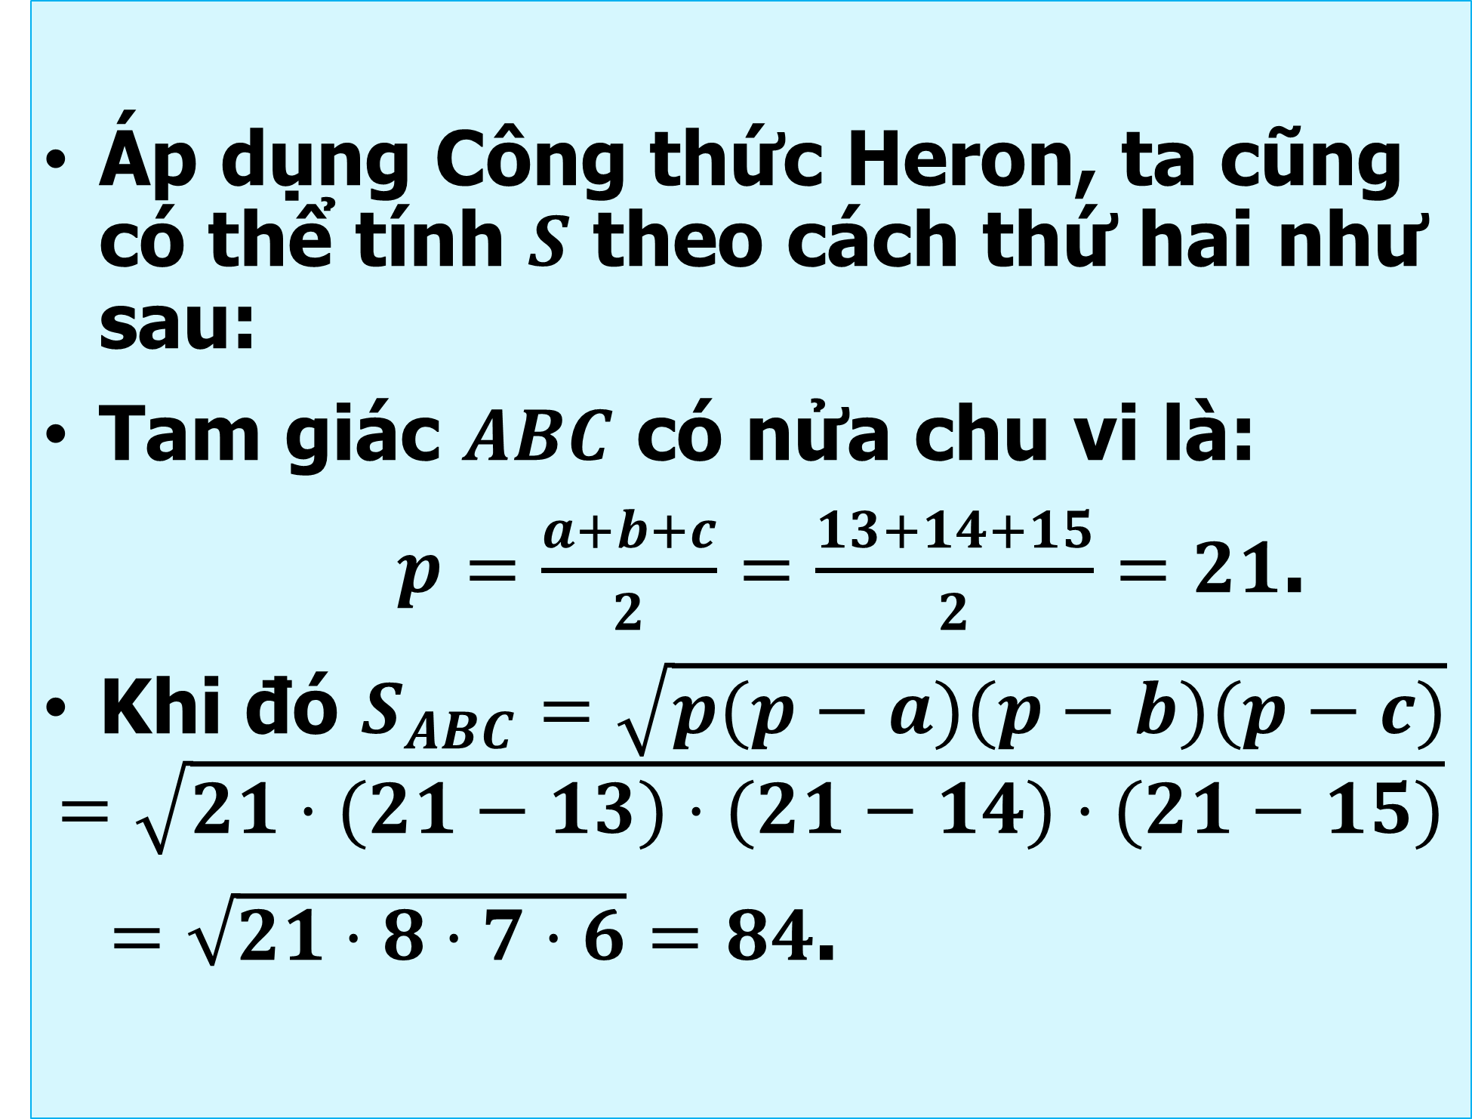
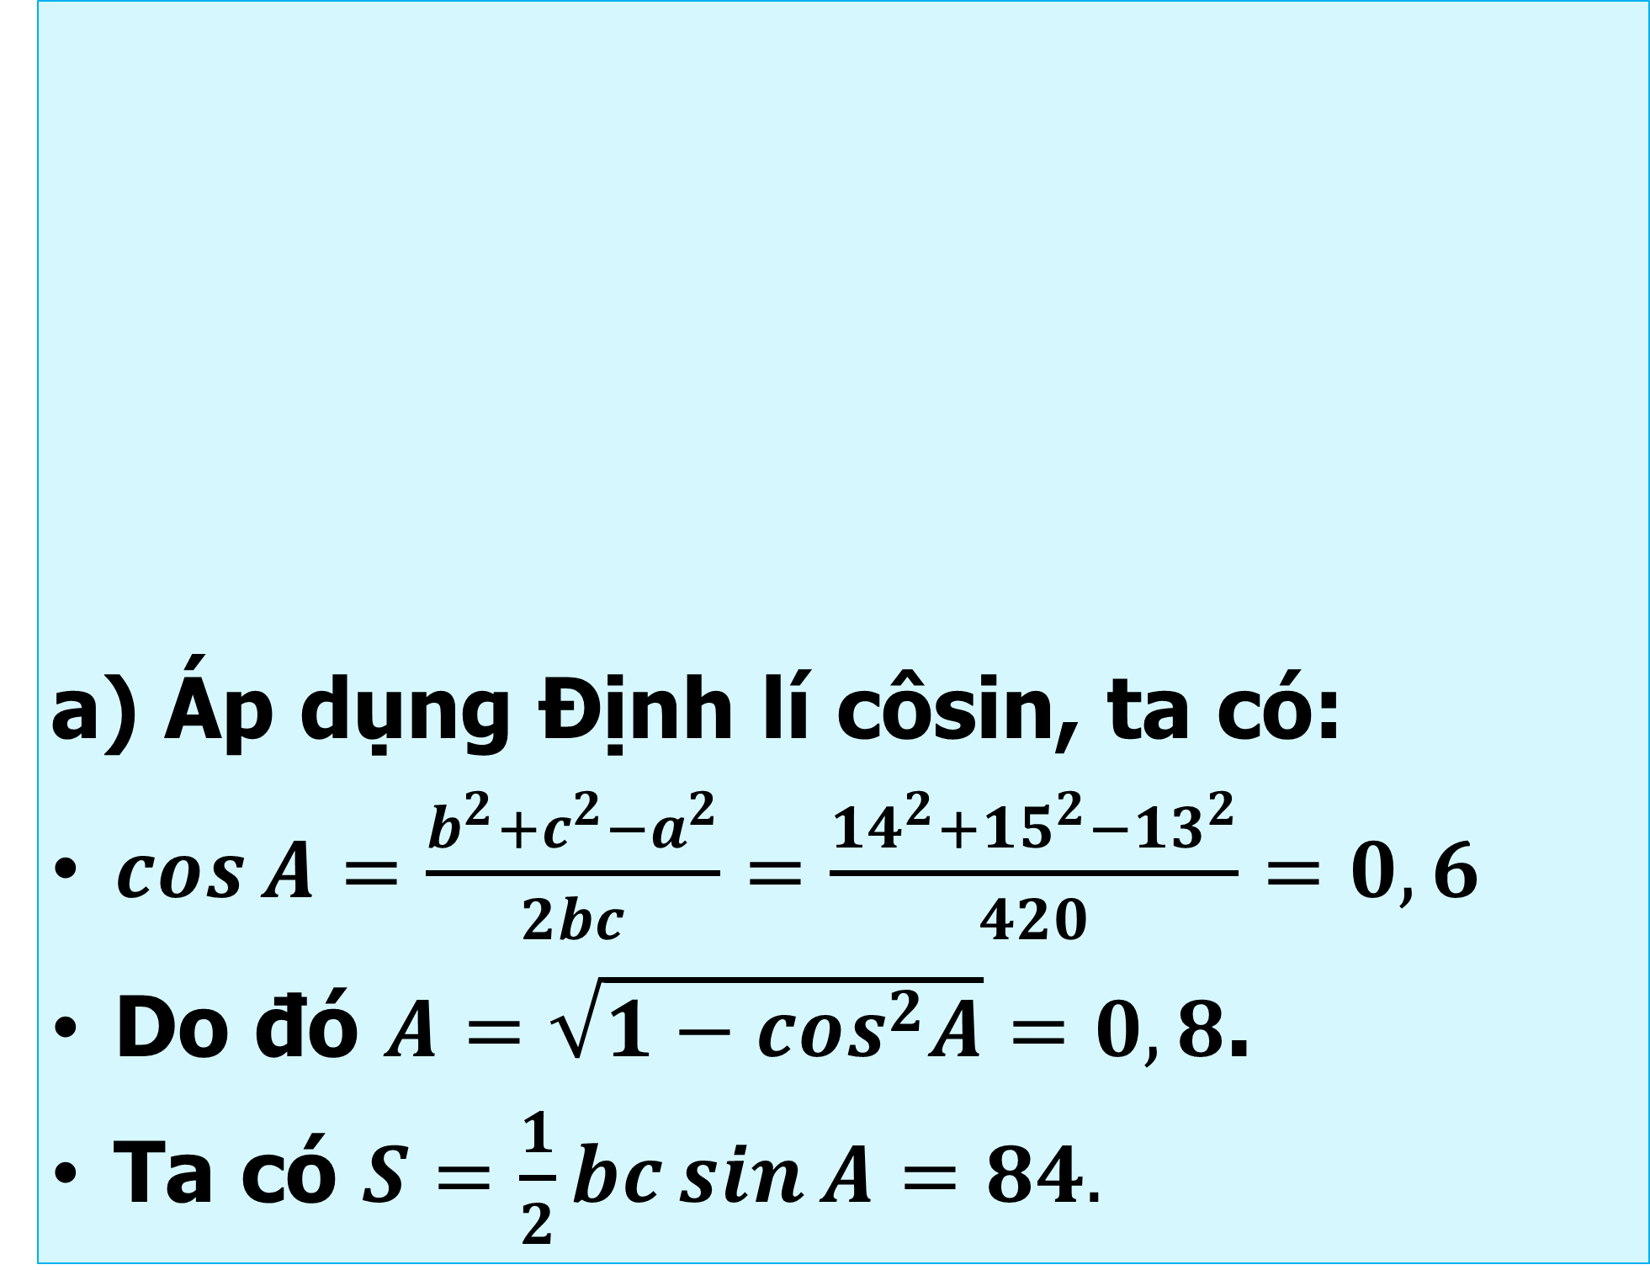
Ví dụ 6.
Cho tam giác $ABC$ có $a=13,b=14,c=15.$
a) Tính $\sin{A}.$
b) Tính diện tích $S$ bằng hai cách khác nhau.
a) Áp dụng Định lí côsin, ta có:
$\cos{A}=\frac{b^{2}+c^{2}−a^{2}}{2bc}=\frac{14^{2}+15^{2}−13^{2}}{420}=0,6$
Do đó $A=\sqrt{1−\cos^{2}A}=0,8$.
Ta có $S=\frac{1}{2}bc\sin{A}=84.$
Áp dụng Công thức Heron, ta cũng có thể tính $S$ theo cách thứ hai như sau:
Tam giác $ABC$ có nửa chu vi là:
$p=\frac{a+b+c}{2}=\frac{13+14+15}{2}=21$.
Khi đó $S_{ABC}=\sqrt{p(p−a)(p−b)(p−c)}$
$$=\sqrt{21⋅(21−13)⋅(21−14)⋅(21−15)}$$
$=\sqrt{21⋅8⋅7⋅6}=84$.

Slide 4
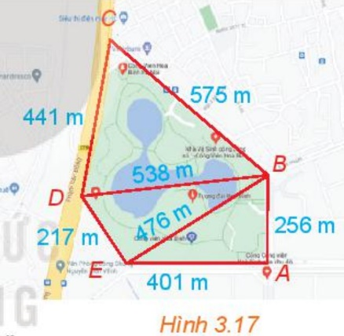
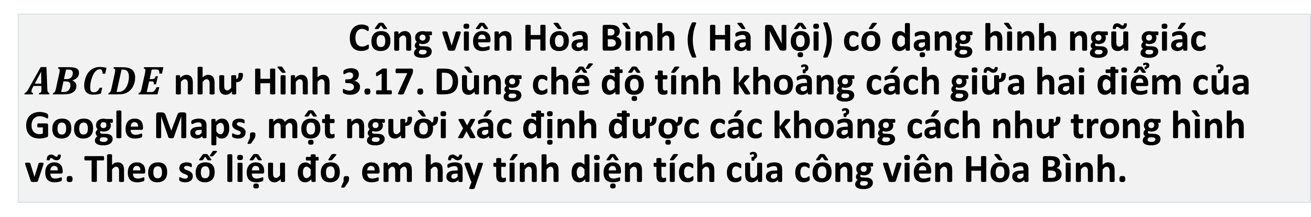
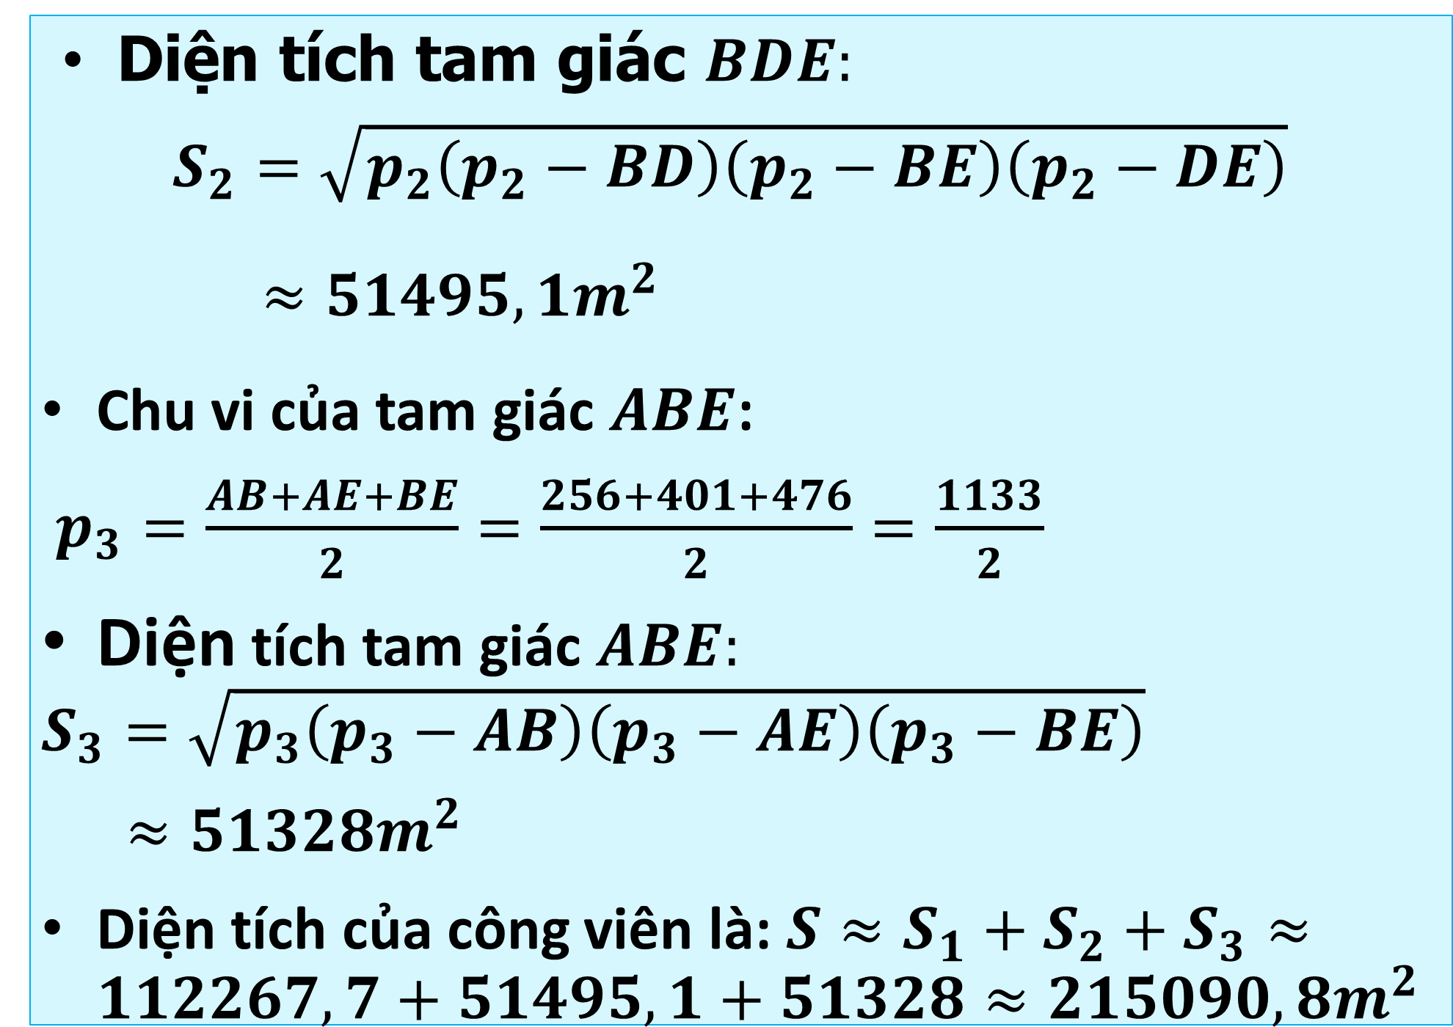
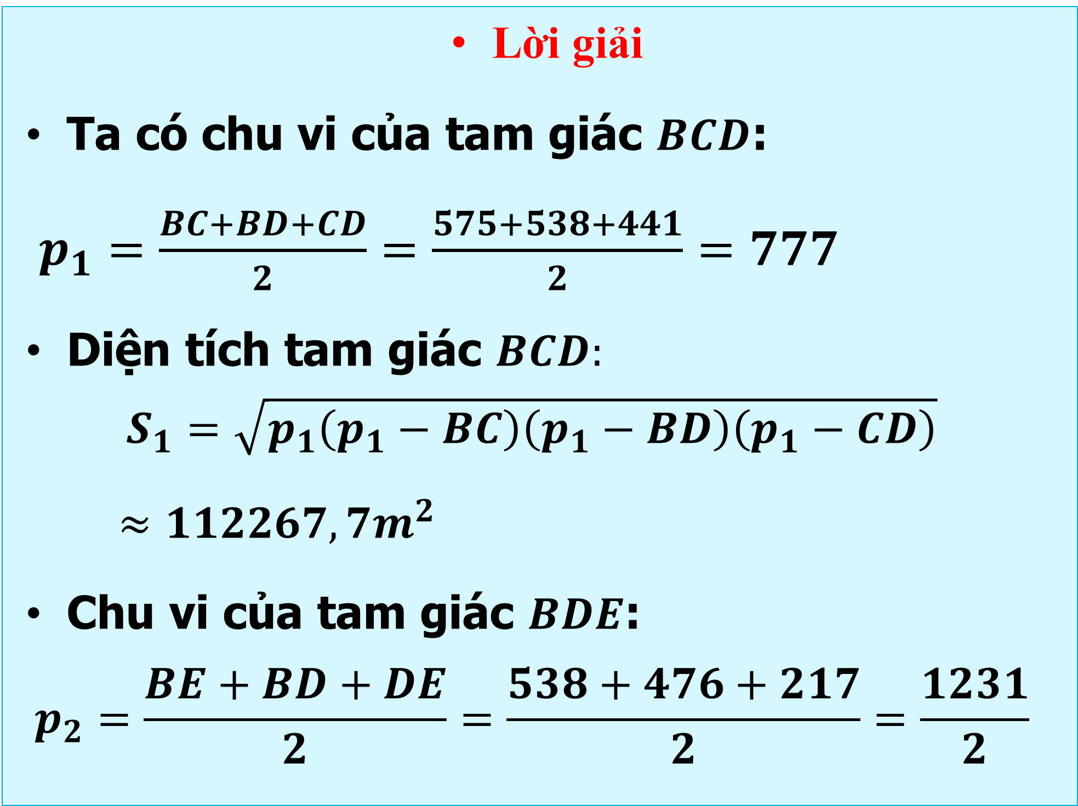
Vận dụng 3
Công viên Hòa Bình ( Hà Nội) có dạng hình ngũ giác $ABCDE$ như Hình 3.17. Dùng chế độ tính khoảng cách giữa hai điểm của Google Maps, một người xác định được các khoảng cách như trong hình vẽ. Theo số liệu đó, em hãy tính diện tích của công viên Hòa Bình.
Lời giải
Ta có chu vi của tam giác $BCD$:
$p_{1}=\frac{BC+BD+CD}{2}=\frac{575+538+441}{2}=777$
Diện tích tam giác $BCD:$
$$S_{1}=\sqrt{p_{1}\left(p_{1}−BC\right)\left(p_{1}−BD\right)\left(p_{1}−CD\right)}$$
$≈112267,7m^{2}$
Chu vi của tam giác $BDE$:
$$p_{2}=\frac{BE+BD+DE}{2}=\frac{538+476+217}{2}=\frac{1231}{2}$$
Diện tích tam giác $BDE:$
$$S_{2}=\sqrt{p_{2}\left(p_{2}−BD\right)\left(p_{2}−BE\right)\left(p_{2}−DE\right)}$$
$≈51495,1m^{2}$
Chu vi của tam giác $ABE$:
$p_{3}=\frac{AB+AE+BE}{2}=\frac{256+401+476}{2}=\frac{1133}{2}$
Diện tích tam giác $ABE:$
$$S_{3}=\sqrt{p_{3}\left(p_{3}−AB\right)\left(p_{3}−AE\right)\left(p_{3}−BE\right)}$$
$≈51328m^{2}$
Diện tích của công viên là: $S≈S_{1}+S_{2}+S_{3}≈112267,7+51495,1+51328≈215090,8m^{2}$

Slide 5


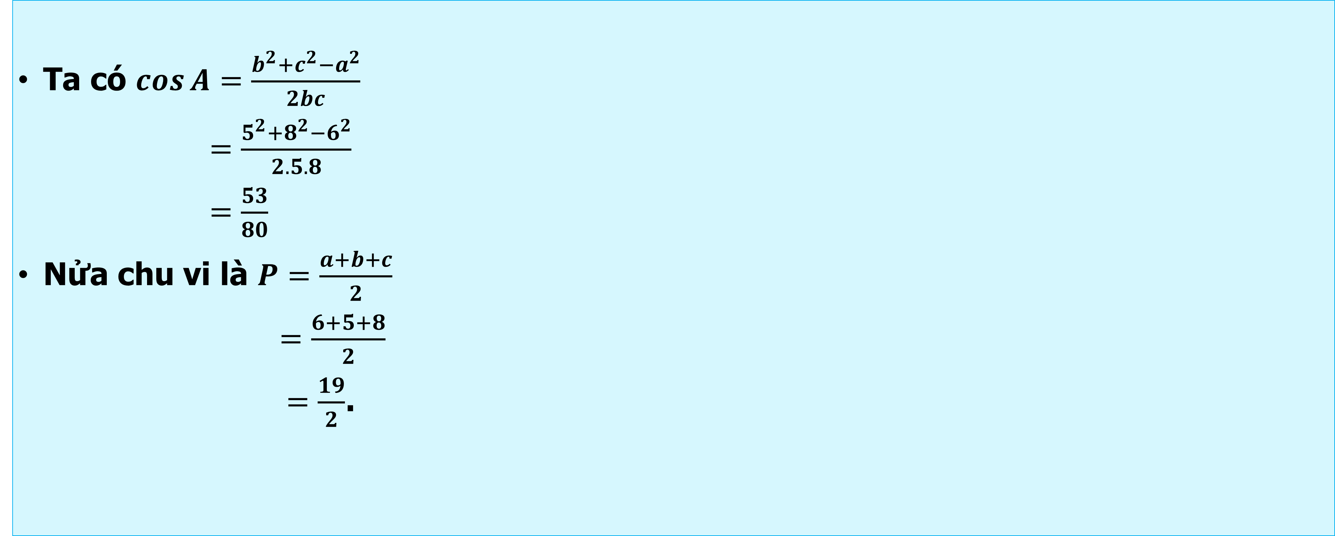
3.5. Cho tam giác $ABC$ có $a=6,b=5,c=8.$ Tính $\cos{A},S,r.$
Bài giải
Ta có $\cos{A}=\frac{b^{2}+c^{2}−a^{2}}{2bc}$
$=\frac{5^{2}+8^{2}−6^{2}}{2.5.8}$
$=\frac{53}{80}$
Nửa chu vi là $P=\frac{a+b+c}{2}$
$=\frac{6+5+8}{2}$
$=\frac{19}{2}$.
* Áp dụng công thức Heron ta có:
$$S=\sqrt{p(p−a)(p−b)(p−c)}$$
$=\sqrt{\frac{19}{2}\left(\frac{19}{2}−6\right)\left(\frac{19}{2}−5\right)\left(\frac{19}{2}−8\right)}$
$=\frac{3\sqrt{399}}{4}$
Do $S=p.r$
$⇒r=\frac{S}{p}=\frac{3\sqrt{399}}{38}.$

Slide 6
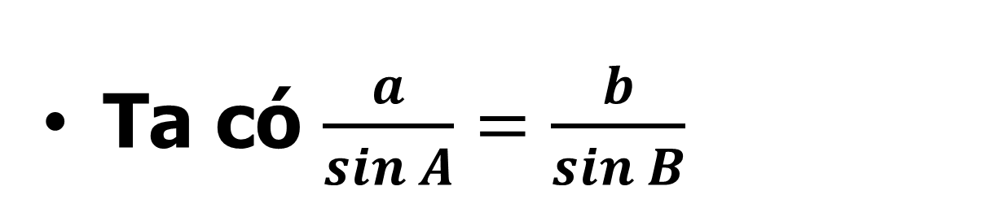


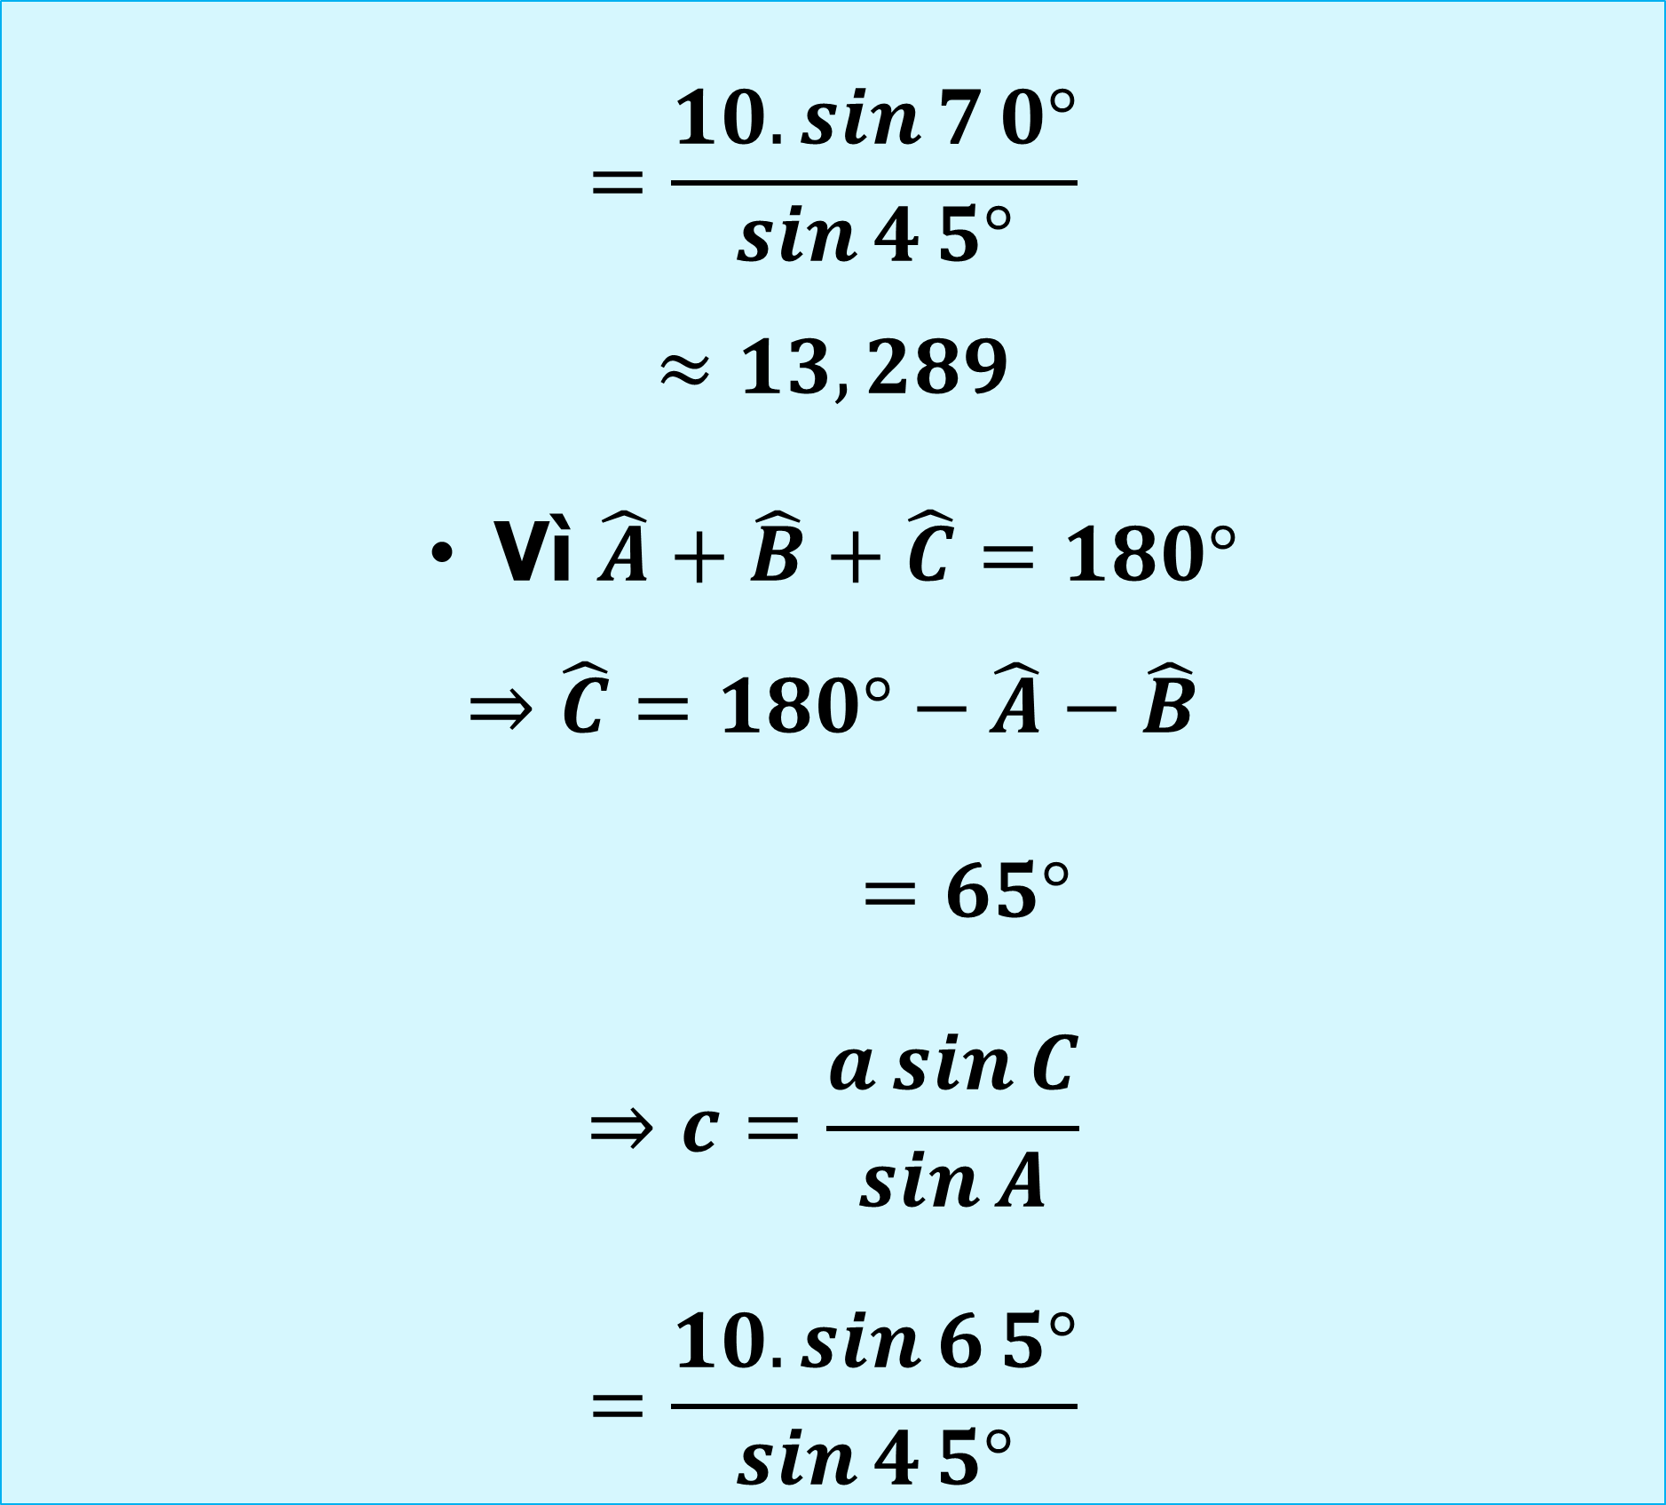
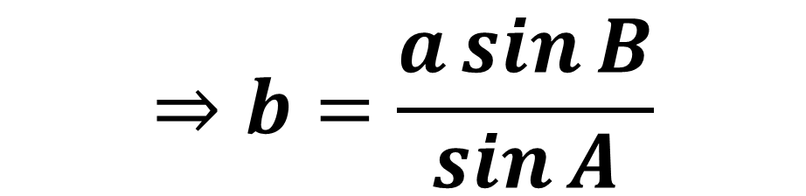
3.6. Cho tam giác $ABC$ có $a=10,\hat{A}=45°,\hat{B}=70°.$ Tính $R,b,c.$
Bài giải
$$=\frac{10.\sin{7}0°}{\sin{4}5°}$$
$$≈13,289$$
Vì $\hat{A}+\hat{B}+\hat{C}=180°$
$$⇒\hat{C}=180°−\hat{A}−\hat{B}$$
$=65°$
$$⇒c=\frac{a\sin{C}}{\sin{A}}$$
$$=\frac{10.\sin{6}5°}{\sin{4}5°}$$
$$⇒b=\frac{a\sin{B}}{\sin{A}}$$
        Áp dụng định lý sin ta có $\frac{a}{\sin{A}}=2R$
        $$⇒R=\frac{a}{2\sin{A}}$$
        $$=\frac{10}{2.\sin{4}5°}$$
        $$=5\sqrt{2}.$$
Ta có $\frac{a}{\sin{A}}=\frac{b}{\sin{B}}$
$$≈12,82$$

Slide 7


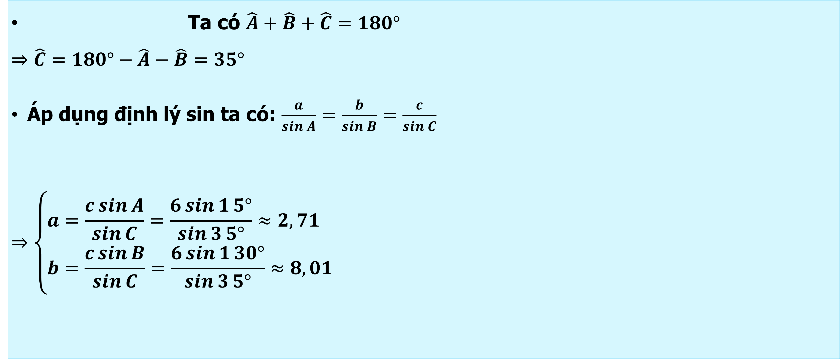
3.7. Giải tam giác $ABC$ và tính diện tích của tam giác đó, biết $\hat{A}=15°,\hat{B}=130°,c=6.$
Ta có $\hat{A}+\hat{B}+\hat{C}=180°$
$$⇒\hat{C}=180°−\hat{A}−\hat{B}=35°$$
Áp dụng định lý sin ta có: $\frac{a}{\sin{A}}=\frac{b}{\sin{B}}=\frac{c}{\sin{C}}$
$$⇒\left\{\begin{aligned}&a=\frac{c\sin{A}}{\sin{C}}=\frac{6\sin{1}5°}{\sin{3}5°}≈2,71 \\ &b=\frac{c\sin{B}}{\sin{C}}=\frac{6\sin{1}30°}{\sin{3}5°}≈8,01\end{aligned}\right.$$
Bài giải
Diện tích của tam giác là:
$S=\frac{1}{2}a.c.\sin{B}$
$$=\frac{1}{2}.2,71.6.\sin{1}30°$$
$$≈6,228$$

Slide 8
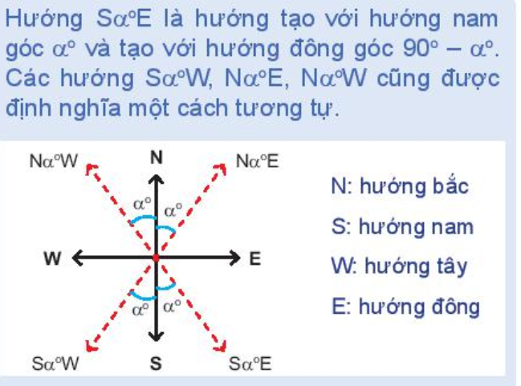
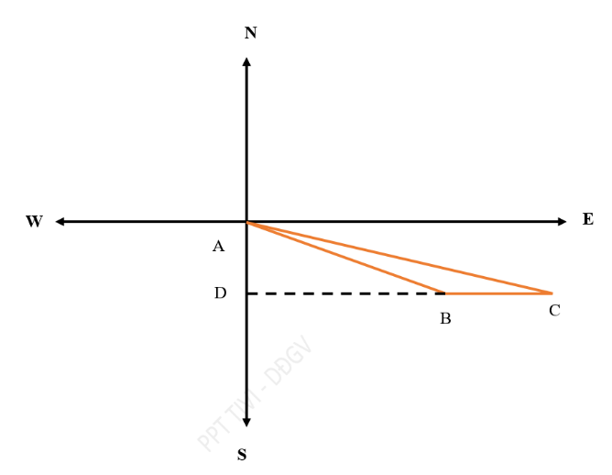
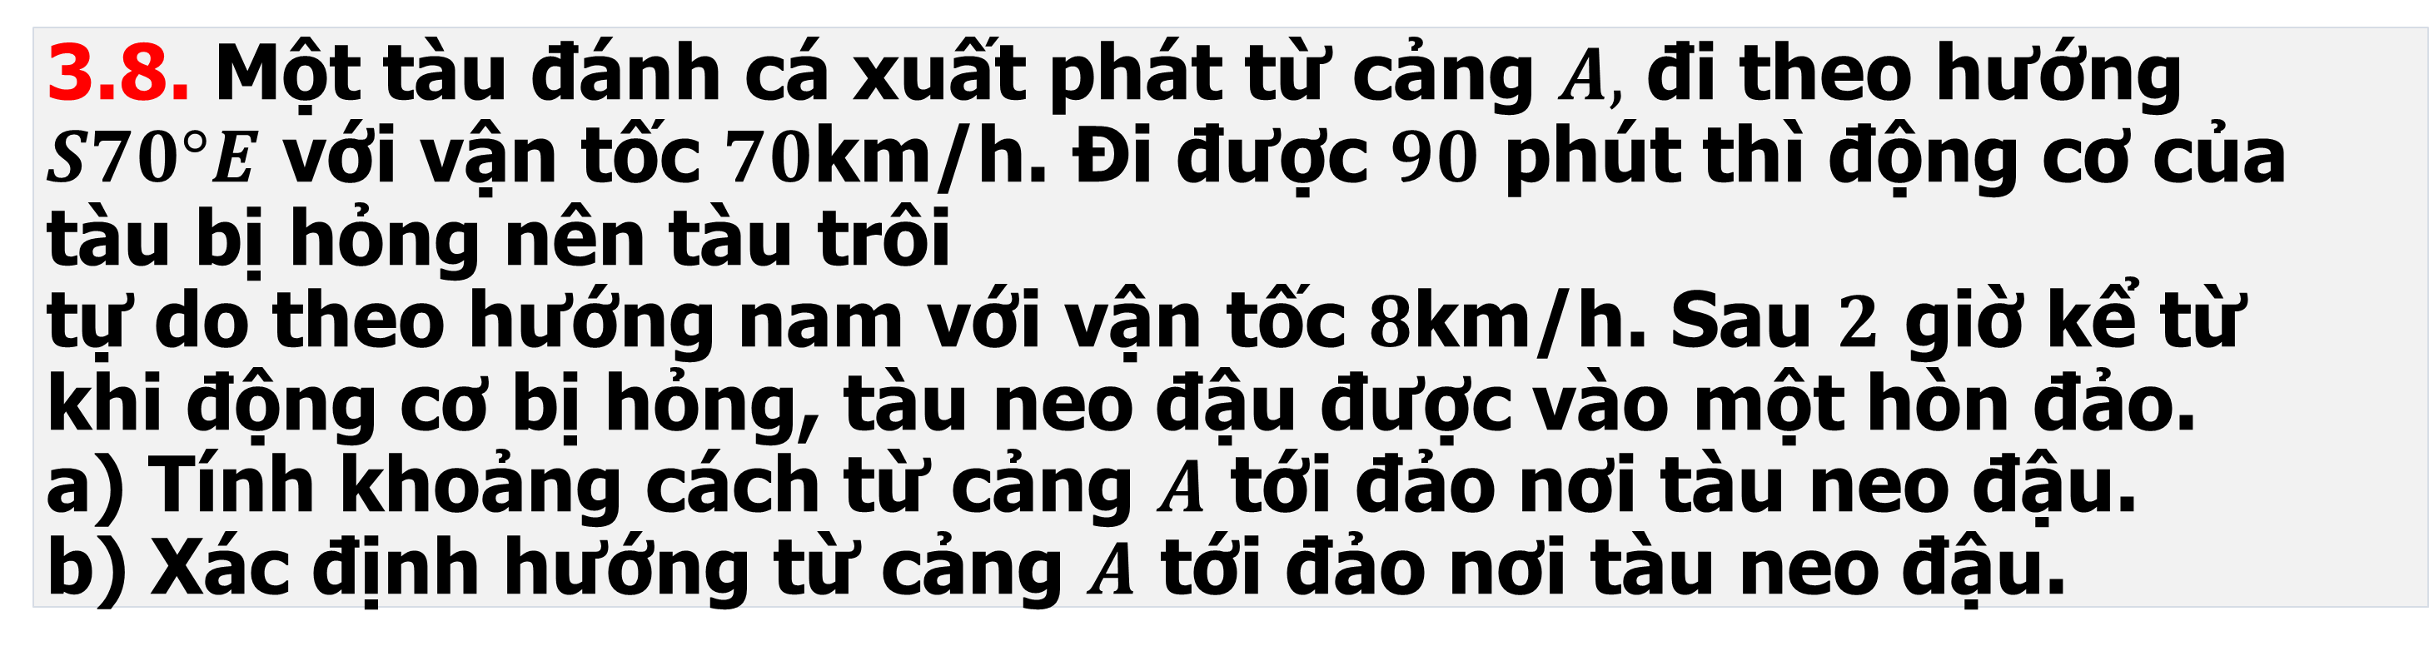
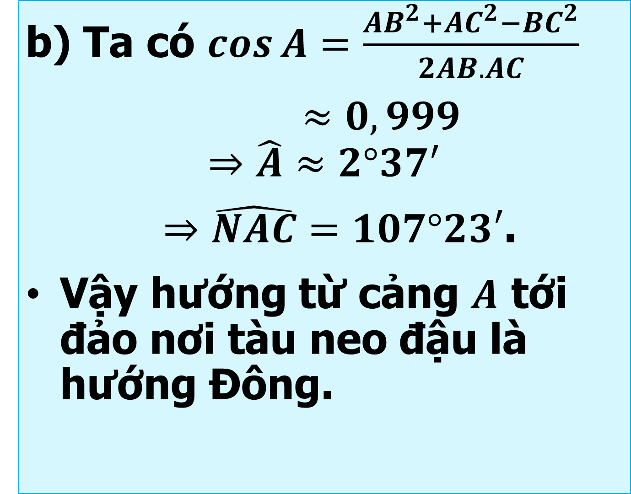
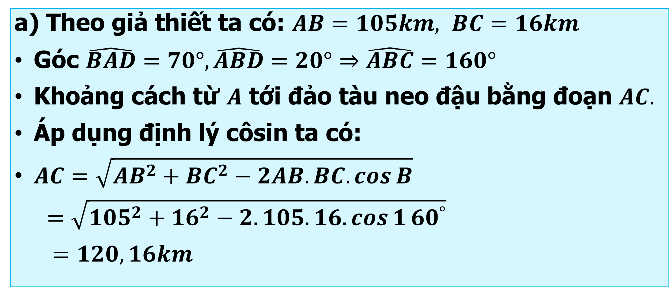
3.8. Một tàu đánh cá xuất phát từ cảng $A,$ đi theo hướng $S70°E$ với vận tốc $70$km/h. Đi được $90$ phút thì động cơ của tàu bị hỏng nên tàu trôi
tự do theo hướng nam với vận tốc $8$km/h. Sau $2$ giờ kể từ
khi động cơ bị hỏng, tàu neo đậu được vào một hòn đảo.
a) Tính khoảng cách từ cảng $A$ tới đảo nơi tàu neo đậu.
b) Xác định hướng từ cảng $A$ tới đảo nơi tàu neo đậu.
Bài giải
a) Theo giả thiết ta có: $AB=105km, BC=16km$
Góc $\hat{BAD}=70°,\hat{ABD}=20°⇒\hat{ABC}=160°$
Khoảng cách từ $A$ tới đảo tàu neo đậu bằng đoạn $AC.$
Áp dụng định lý côsin ta có:
$AC=\sqrt{AB^{2}+BC^{2}−2AB.BC.\cos{B}}$
$=\sqrt{105^{2}+16^{2}−2.105.16.\cos{1}60^{°}}$
$=120,16km$
b) Ta có $\cos{A}=\frac{AB^{2}+AC^{2}−BC^{2}}{2AB.AC}$
$≈0,999$
$$⇒\hat{A}≈2°37^{′}$$
$⇒\hat{NAC}=107°23′$.
Vậy hướng từ cảng $A$ tới đảo nơi tàu neo đậu là hướng Đông.

Slide 9
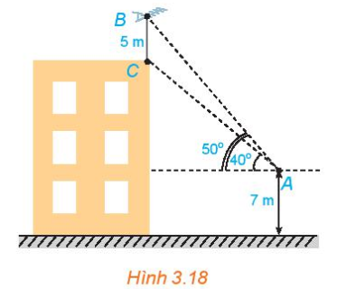
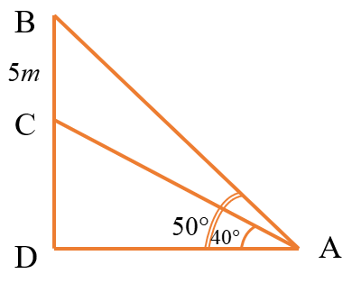
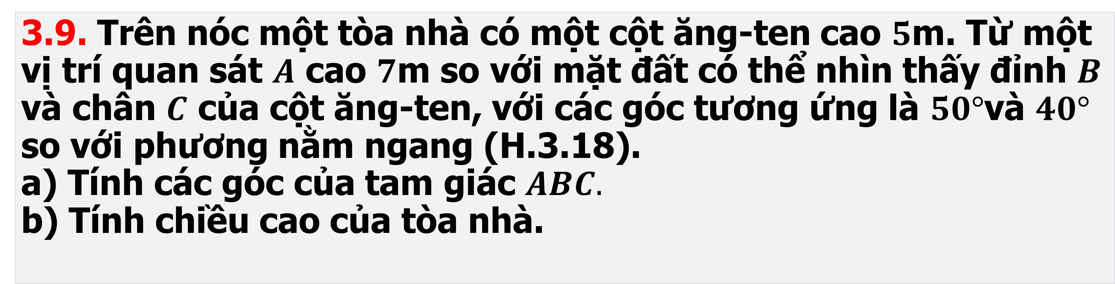
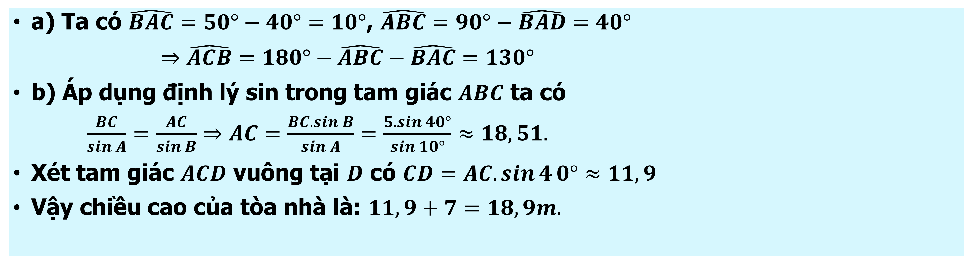
3.9. Trên nóc một tòa nhà có một cột ăng-ten cao $5$m. Từ một vị trí quan sát $A$ cao $7$m so với mặt đất có thể nhìn thấy đỉnh $B$ và chân $C$ của cột ăng-ten, với các góc tương ứng là $50°$và $40°$ so với phương nằm ngang (H.3.18).
a) Tính các góc của tam giác $ABC.$
b) Tính chiều cao của tòa nhà.
Bài giải
a) Ta có $\hat{BAC}=50°−40°=10°$, $\hat{ABC}=90°−\hat{BAD}=40°$
$⇒\hat{ACB}=180°−\hat{ABC}−\hat{BAC}=130°$
b) Áp dụng định lý sin trong tam giác $ABC$ ta có
$\frac{BC}{\sin{A}}=\frac{AC}{\sin{B}}⇒AC=\frac{BC.\sin{B}}{\sin{A}}=\frac{5.\sin{4}0°}{\sin{1}0°}≈18,51.$
Xét tam giác $ACD$ vuông tại $D$ có $CD=AC.\sin{4}0°≈11,9$
Vậy chiều cao của tòa nhà là: $11,9+7=18,9m.$

Slide 10
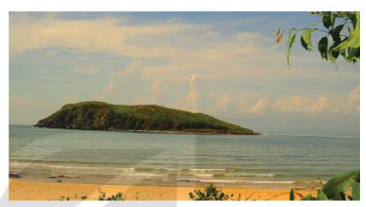
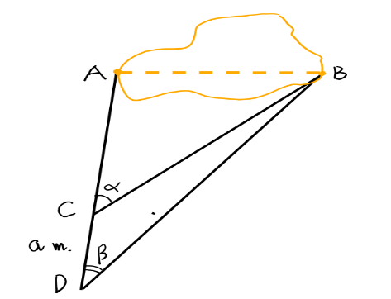
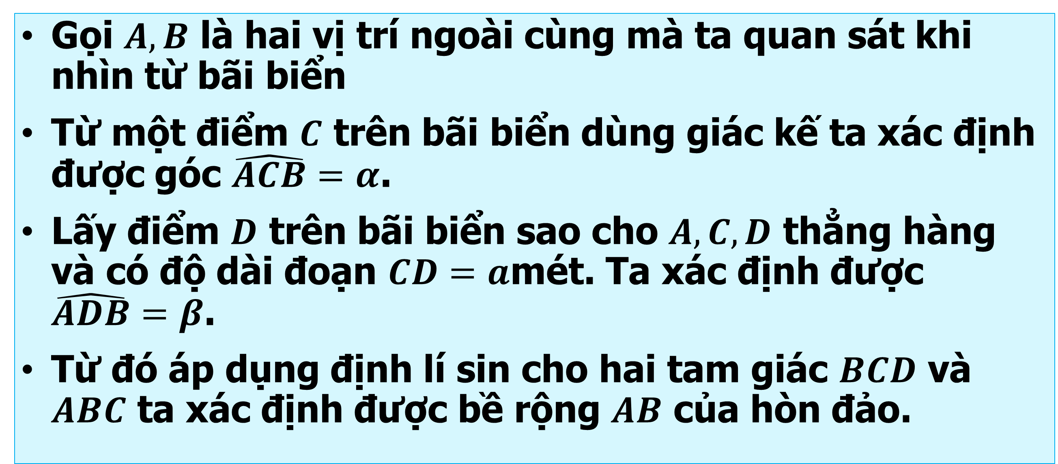
3.10. Từ bãi biển Vũng Chùa, Quảng Bình, người ta có thể ngắm được Đảo Yến. Hãy đề xuất một cách xác định bề rộng của hòn đảo (theo chiều ta ngắm được).
Đảo Yến nhìn từ bãi biển Vũng Chùa, Quảng Bình
Bài giải
Gọi $A,B$ là hai vị trí ngoài cùng mà ta quan sát khi nhìn từ bãi biển
Từ một điểm $C$ trên bãi biển dùng giác kế ta xác định được góc $\hat{ACB}=α$.
Lấy điểm $D$ trên bãi biển sao cho $A,C,D$ thẳng hàng và có độ dài đoạn $CD=a$mét. Ta xác định được $\hat{ADB}=β$.
Từ đó áp dụng định lí sin cho hai tam giác $BCD$ và $ABC$ ta xác định được bề rộng $AB$ của hòn đảo.

Slide 11
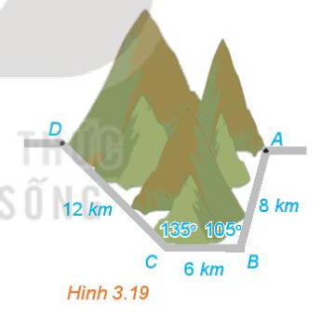
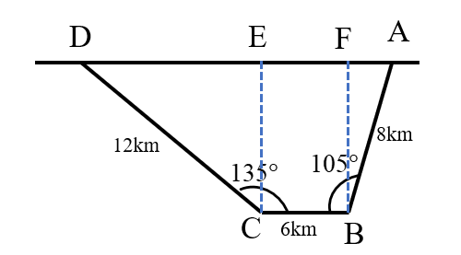
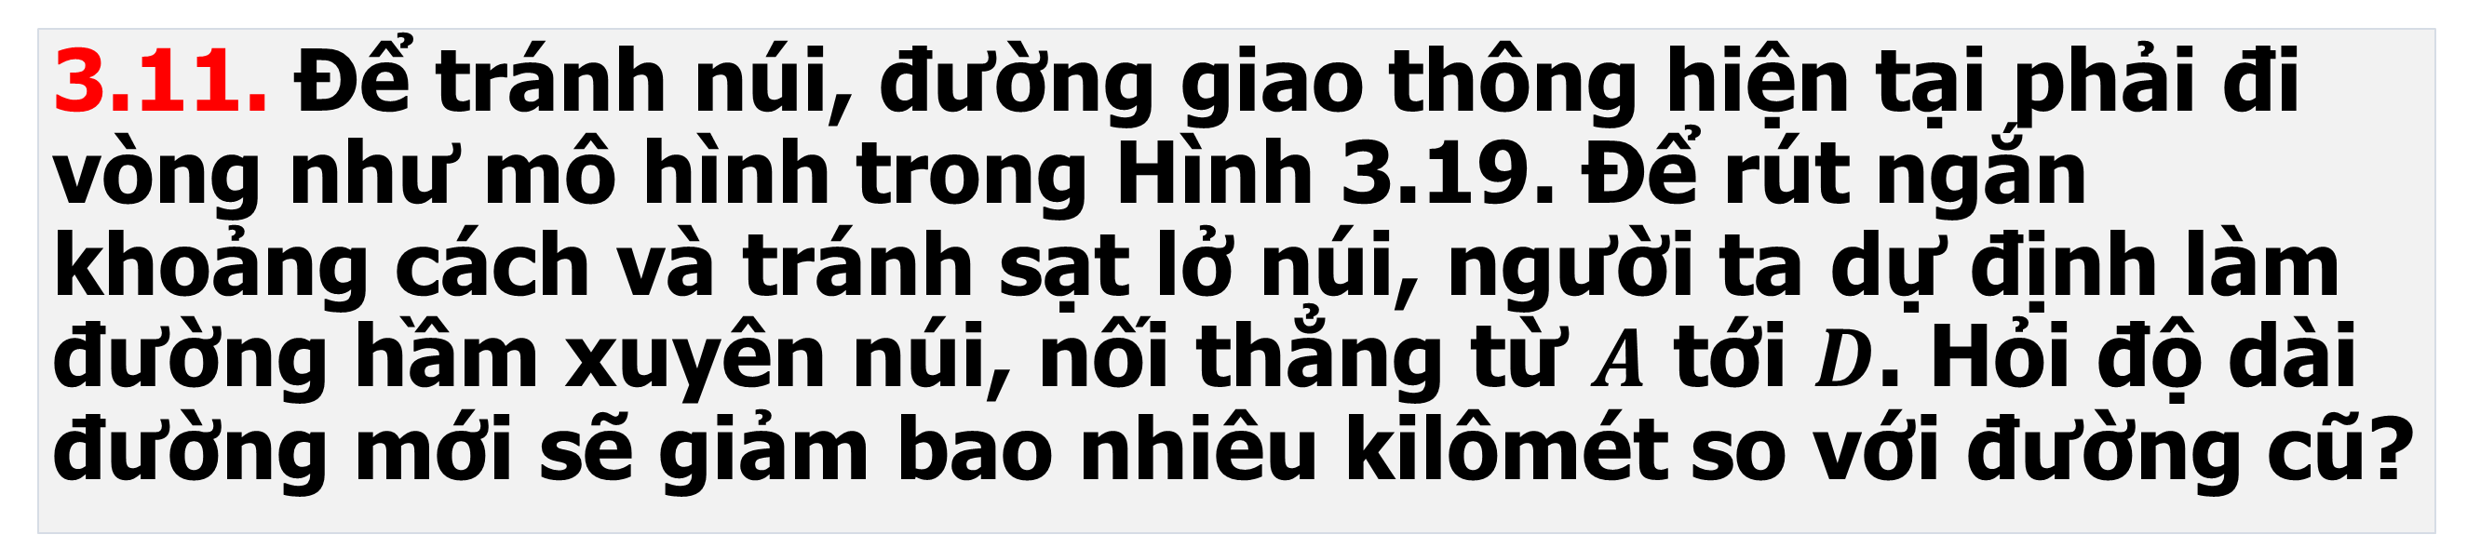
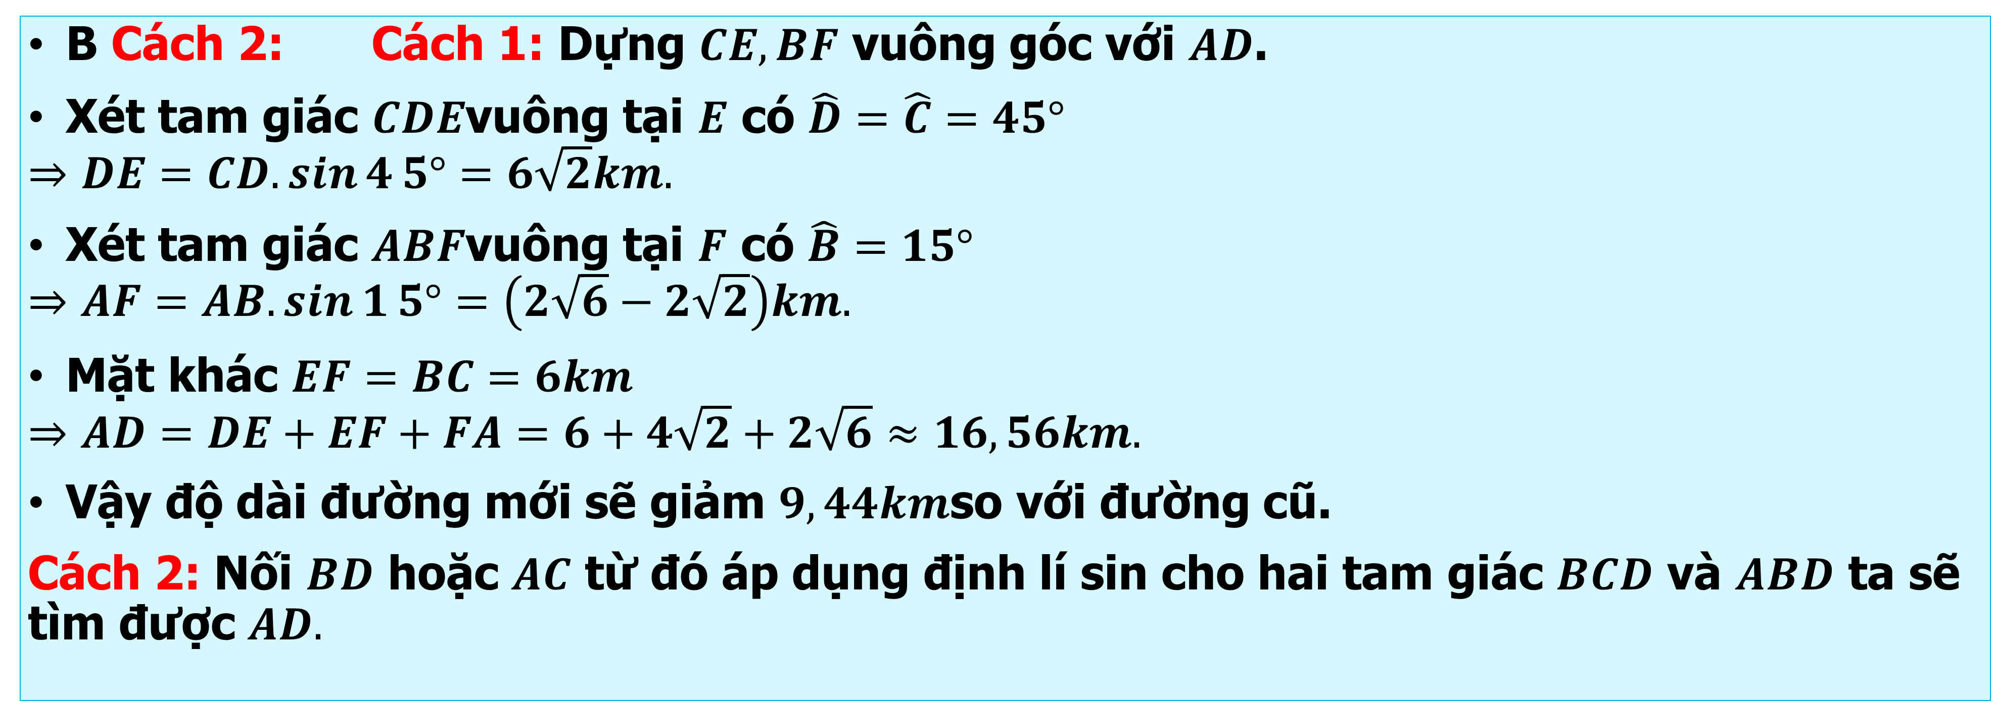
3.11. Để tránh núi, đường giao thông hiện tại phải đi vòng như mô hình trong Hình 3.19. Để rút ngắn khoảng cách và tránh sạt lở núi, người ta dự định làm đường hầm xuyên núi, nối thẳng từ $A$ tới $D$. Hỏi độ dài đường mới sẽ giảm bao nhiêu kilômét so với đường cũ?
Bài giải
B Cách 2: Cách 1: Dựng $CE,BF$ vuông góc với $AD$.
Xét tam giác $CDE$vuông tại $E$ có $\hat{D}=\hat{C}=45°$
$$⇒DE=CD.\sin{4}5°=6\sqrt{2}km.$$
Xét tam giác $ABF$vuông tại $F$ có $\hat{B}=15°$
$$⇒AF=AB.\sin{1}5°=\left(2\sqrt{6}−2\sqrt{2}\right)km.$$
Mặt khác $EF=BC=6km$
$$⇒AD=DE+EF+FA=6+4\sqrt{2}+2\sqrt{6}≈16,56km.$$
Vậy độ dài đường mới sẽ giảm $9,44km$so với đường cũ.
Cách 2: Nối $BD$ hoặc $AC$ từ đó áp dụng định lí sin cho hai tam giác $BCD$ và $ABD$ ta sẽ tìm được $AD.$

Slide 12
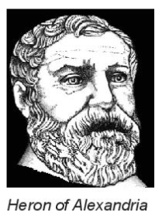
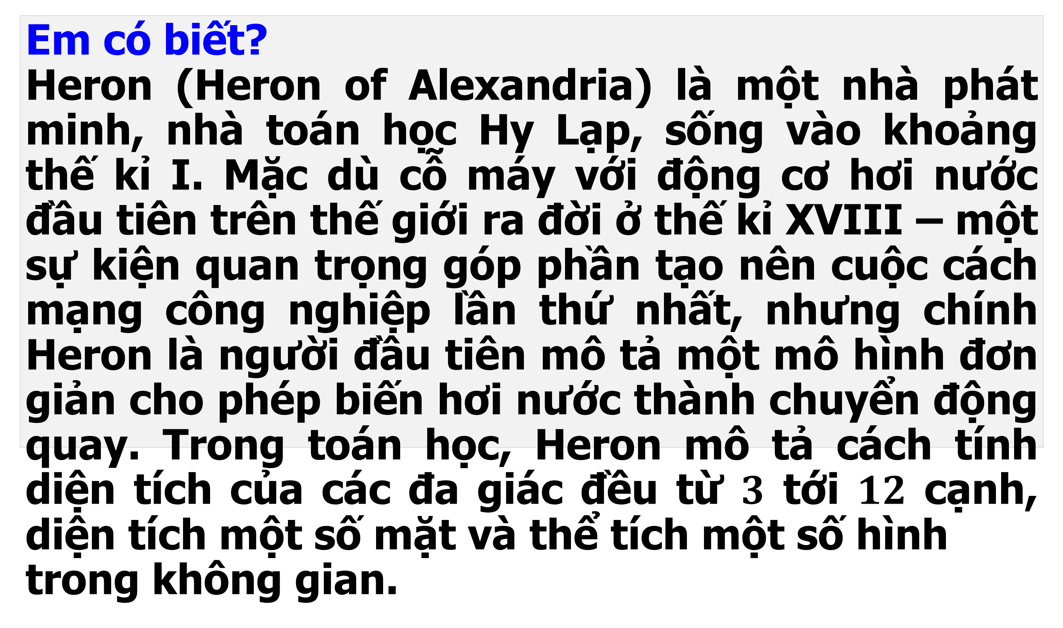
Em có biết?
Heron (Heron of Alexandria) là một nhà phát minh, nhà toán học Hy Lạp, sống vào khoảng thế kỉ I. Mặc dù cỗ máy với động cơ hơi nước đầu tiên trên thế giới ra đời ở thế kỉ XVIII – một sự kiện quan trọng góp phần tạo nên cuộc cách mạng công nghiệp lần thứ nhất, nhưng chính Heron là người đầu tiên mô tả một mô hình đơn giản cho phép biến hơi nước thành chuyển động quay. Trong toán học, Heron mô tả cách tính diện tích của các đa giác đều từ $3$ tới $12$ cạnh, diện tích một số mặt và thể tích một số hình
trong không gian.

Slide 13



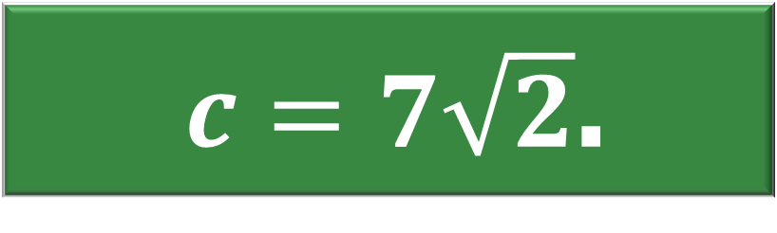
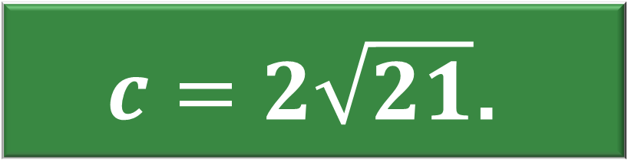

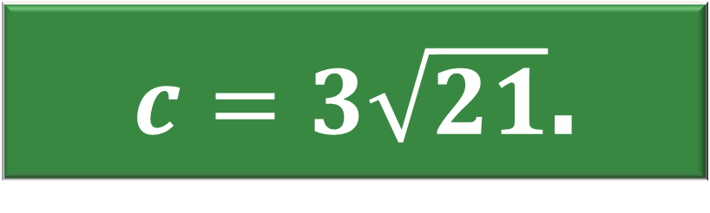
III
BÀI TẬP TRẮC NGHIỆM CỦNG CỐ
CÂU 1
Cho $ΔABC$ có $a=8,b=10$, góc $C$ bằng $60^{0}$. Độ dài cạnh $c$là?
A
$c=3\sqrt{21}$.
B
$c=7\sqrt{2}$.
C
$c=2\sqrt{11}$.
D
$$c=2\sqrt{21}\text{.}$$
D
Bài giải
Ta có:
$$c^{2}=a^{2}+b^{2}−2a.b.\cos{C}$$
$$=8^{2}+10^{2}−2.8.10.\cos{6}0^{0}$$
$$=84$$
$⇒c=2\sqrt{21}$.

Slide 14
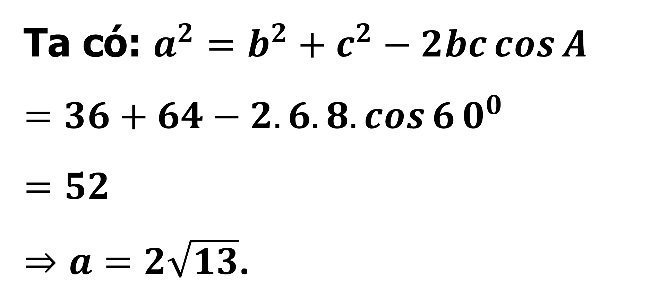
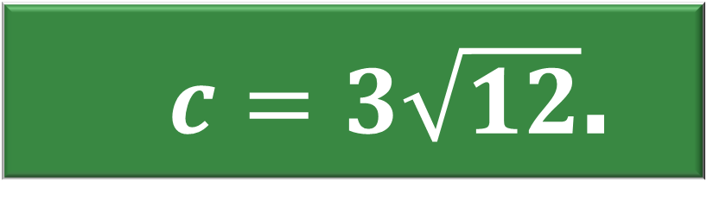
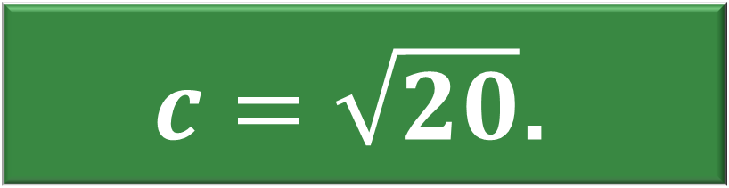
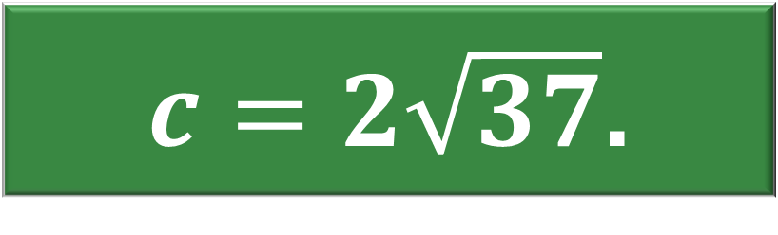
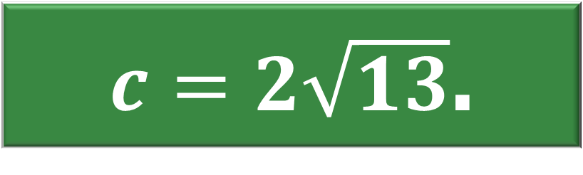
III
BÀI TẬP TRẮC NGHIỆM CỦNG CỐ
CÂU 2
Cho tam giác ABC có $b=6,c=8$, $\hat{A}=60^{0}$. Độ dài cạnh $a$là?
A
$c=2\sqrt{13}$.
B
$c=3\sqrt{12}$.
C
$c=2\sqrt{37}$.
D
$$c=\sqrt{20}\text{.}$$
A
Bài giải
Ta có: $a^{2}=b^{2}+c^{2}−2bc\cos{A}$
$$=36+64−2.6.8.\cos{6}0^{0}$$
$$=52$$
$⇒a=2\sqrt{13}$.

Slide 15
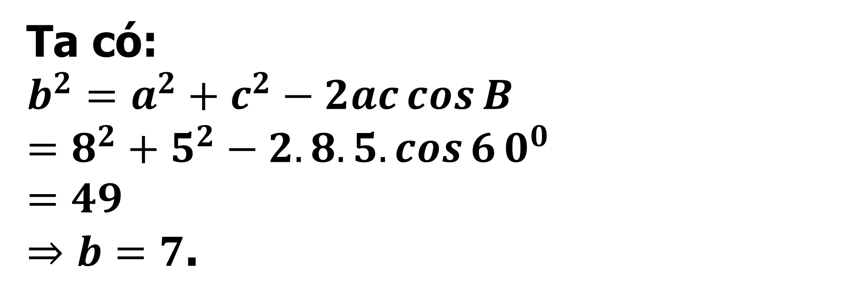
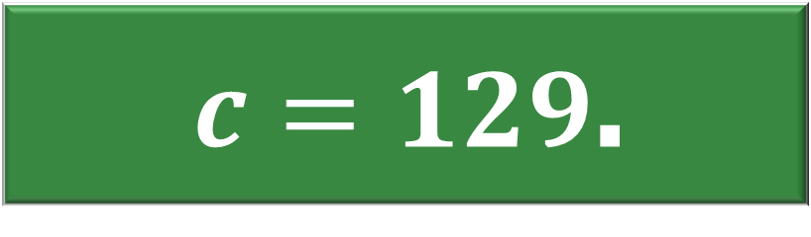
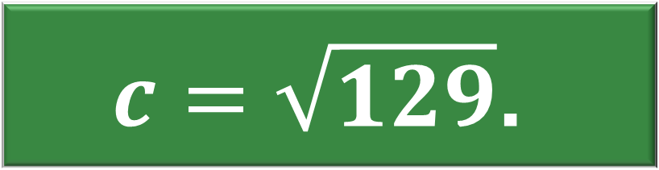


III
BÀI TẬP TRẮC NGHIỆM CỦNG CỐ
CÂU 3
Cho tam giác ABC có $a=8,c=5$, $\hat{B}=60^{0}$. Độ dài cạnh $b$là?
A
$c=7$.
B
$c=129$.
C
$c=49$.
D
$$c=\sqrt{129}\text{.}$$
A
Bài giải
Ta có:
$$b^{2}=a^{2}+c^{2}−2ac\cos{B}$$
$$=8^{2}+5^{2}−2.8.5.\cos{6}0^{0}$$
$$=49$$
$⇒b=7$.

Slide 16





III
BÀI TẬP TRẮC NGHIỆM CỦNG CỐ
CÂU 4
Cho $ΔABC$ có $AB=9,BC=8,$góc $\hat{B}=60^{0}$. Độ dài cạnh $AC$là?
A
$\sqrt{73}$.
B
$c=\sqrt{217}$.
C
$c=8$.
D
$$c=\sqrt{113}\text{.}$$
A
Bài giải
Theo định lý cosin có:
$$AC^{2}=BA^{2}+BC^{2}−2BA.BC.\cos{\hat{ABC}}$$
$=73$
$⇒AC=\sqrt{73}$.
Vậy $AC=\sqrt{73}$.

Slide 17





III
BÀI TẬP TRẮC NGHIỆM CỦNG CỐ
CÂU 5
Cho tam giác $ABC$ có $AB=2,AC=1$ và $A=60^{0}.$ Tính độ dài cạnh $BC.$
A
$BC=\sqrt{2}$.
B
$BC=1$.
C
$BC=\sqrt{3}$.
D
$$BC=\text{2}\text{.}$$
C
Bài giải
Theo định lý cosin ta có:
      $$BC=\sqrt{AB^{2}+AC^{2}−2AB.AC.\cos{6}0^{0}}$$
      $=\sqrt{2^{2}+1^{2}−2.2.1.\frac{1}{2}}$ $=\sqrt{3}.$

Slide 18





III
BÀI TẬP TRẮC NGHIỆM CỦNG CỐ
CÂU 6
Tam giác $ABC$ có $a=8,c=3,\hat{B}=60^{0}.$ Độ dài cạnh $b$ bằng bao nhiêu?
A
$b=49$.
$b=\sqrt{97}$.
$b=7$.
$$b=\sqrt{61}\text{.}$$
B
C
D
C
Bài giải
Ta có: $b^{2}=a^{2}+c^{2}−2ac\cos{B}$
$=8^{2}+3^{2}−2.8.3.\cos{6}0^{0}=49$
$⇒b=7$.

Slide 19





III
BÀI TẬP TRẮC NGHIỆM CỦNG CỐ
CÂU 7
Tam giác $ABC$ có $\hat{C}=150^{0}, BC=\sqrt{3},AC=2.$ Tính cạnh $AB$?
A
$AB=\sqrt{13}$.
$AB=$ $\sqrt{3}$.
$AB=10$.
$$AB=\text{1}\text{.}$$
A
B
C
D
Bài giải
Theo định lí cosin trong $ΔABC$ ta có:
$$AB^{2}=CA^{2}+CB^{2}−2CA.CB.\cos{\hat{C}}$$
$=13$
$⇒AB=\sqrt{13}$.

Slide 20






III
BÀI TẬP TRẮC NGHIỆM CỦNG CỐ
CÂU 8
Cho tam giác $A​BC$, biết $a=24,b=13,c=15.$ Tính góc $A$?
A
$33^{0}34′$.
B
${117}^{0}49′$.
C
$${28}^{0}37′\text{.}$$
D
$${58}^{0}24′\text{.}$$
B
Bài giải
Ta có: $\cos{A}=\frac{b^{2}+c^{2}−a^{2}}{2bc}$
$=\frac{13^{2}+15^{2}−24^{2}}{2.13.15}$
$=−\frac{7}{15}$
$⇒A≃117^{0}49′.$

Slide 21





III
BÀI TẬP TRẮC NGHIỆM CỦNG CỐ
CÂU 9
Cho tam giác $ABC$, biết $a=13,b=14,c=15.$ Tính góc $B$?
A
${59}^{0}49′$.
B
${53}^{0}7′$.
C
$${59}^{0}29′\text{.}$$
D
$${62}^{0}22′\text{.}$$
C
Bài giải
Ta có: $\cos{B}=\frac{a^{2}+c^{2}−b^{2}}{2ac}$
$=\frac{13^{2}+15^{2}−14^{2}}{2.13.15}$
$=\frac{33}{65}$
$$⇒B≃59^{0}29′.$$

Slide 22







III
BÀI TẬP TRẮC NGHIỆM CỦNG CỐ
CÂU 10
Tam giác $ABC$ có $AB=9$ cm, $BC=15$cm, $AC=12$cm. Khi đó đường trung tuyến $AM$ của tam giác có độ dài là
A
$10 cm$.
B
$9 cm$.
C
7,5$cm\text{.}$
D
$$8 cm\text{.}$$
C
Bài giải
Ta có $AM^{2}=\frac{AB^{2}+AC^{2}}{2}−\frac{BC^{2}}{4}$
$=\frac{9^{2}+12^{2}}{2}−\frac{15^{2}}{4}$
$=\frac{225}{4}$
$⇒AM=\frac{15}{2}$.

Slide 23






III
BÀI TẬP TRẮC NGHIỆM CỦNG CỐ
CÂU 11
Cho tam giác $ABC$ có $AB=3, BC=5$ và độ dài đường trung tuyến $BM=\sqrt{13}$. Tính độ dài $AC$.
A
$\sqrt{11}$.
B
$4$.
C
$$4\text{,5}\text{.}$$
D
$$\sqrt{10}\text{.}$$
B
Bài giải
Theo công thức tính độ dài đường trung tuyến
Ta có: $BM^{2}=\frac{BA^{2}+BC^{2}}{2}−\frac{AC^{2}}{4}$
$⇔{\left(\sqrt{13}\right)}^{2}=\frac{3^{2}+5^{2}}{2}−\frac{AC^{2}}{4}$
$⇔AC=4$.

Slide 24





III
BÀI TẬP TRẮC NGHIỆM CỦNG CỐ
CÂU 12
Cho tam giác $ABC$ có góc $\hat{BAC}=60°$ và cạnh $BC=\sqrt{3}$. Tính bán kính của đường tròn ngoại tiếp tam giác $ABC$.
A
$R=4$.
B
$R=1$.
C
$$R=2\text{.}$$
D
$$R=3\text{.}$$
B
Bài giải
Ta có: $\frac{BC}{\sin{A}}=2R⇔R=\frac{BC}{2\sin{A}}$
$=\frac{\sqrt{3}}{2.\frac{\sqrt{3}}{2}}$
$=1$.

Slide 25






III
BÀI TẬP TRẮC NGHIỆM CỦNG CỐ
CÂU 13
Trong mặt phẳng, cho tam giác $ABC$ có $AC=4 \text{cm}$, góc $\hat{A}=60°$, $\hat{B}=45°$. Độ dài cạnh $BC$ là
A
$2\sqrt{6}$.
B
$2+2\sqrt{3}$.
C
$2\sqrt{3}−2$.
D
$$\sqrt{6}\text{.}$$
A
Bài giải
Ta có $\frac{BC}{\sin{A}}=\frac{AC}{\sin{B}}$
$⇔BC=\frac{4.\frac{\sqrt{3}}{2}}{\frac{\sqrt{2}}{2}}$
$=2\sqrt{6}$.

Slide 26







III
BÀI TẬP TRẮC NGHIỆM CỦNG CỐ
CÂU 14
Cho $ΔABC$ có $AB=5$;$\hat{A}=40°$;$\hat{B}=60°$. Độ dài $BC$ gần nhất với kết quả nào?
A
$3,7$.
B
$3,3$.
C
$3,5$.
D
$$3,1\text{.}$$
B
Bài giải
Ta có: $\hat{C}=180°−\hat{A}−\hat{B}$
$$=180°−40°−60°$$
$$=80°$$
Áp dụng định lý sin: $\frac{BC}{\sin{A}}=\frac{AB}{\sin{C}}$
$$⇒BC=\frac{AB}{\sin{C}}.\sin{A}$$
$=\frac{5}{\sin{8}0°}\sin{4}0°≈3,3$.

Slide 27








III
BÀI TẬP TRẮC NGHIỆM CỦNG CỐ
CÂU 15
Tam giác $ABC$ có $a=16,8$; $\hat{B}=56^{0}13′$; $\hat{C}=71^{0}$.
Cạnh $c$ bằng bao nhiêu?
A
$29,9$.
B
$14,1$.
C
$17,5$.
D
$$19,9\text{.}$$
D
Trong tam giác $ABC$ có:
$\hat{A}+\hat{B}+\hat{C}=180^{0}$
$⇒\hat{A}=180^{0}−71^{0}−56^{0}13′=52^{0}47′$.
Mặt khác $\frac{a}{\sin{A}}=\frac{b}{\sin{B}}=\frac{c}{\sin{C}}$
$$⇒c=\frac{a.\sin{C}}{\sin{A}}$$
$$=\frac{16,8.\sin{7}1^{0}}{\sin{5}2^{0}47′}$$
$$≃19,9.$$
Bài giải
$$⇒\frac{a}{\sin{A}}=\frac{c}{\sin{C}}$$

Slide 28







III
BÀI TẬP TRẮC NGHIỆM CỦNG CỐ
CÂU 16
Tam giác ABC có $\hat{A}=68^{0}12′$, $\hat{B}=34^{0}44′$, $AB=117.$ Tính $AC$?
A
$68$.
$168$.
$118$.
$$200\text{.}$$
A
B
C
D
Trong tam giác $ABC$ có: $\hat{A}+\hat{B}+\hat{C}=180^{0}$
$$⇒\hat{C}=180^{0}−68^{0}12^{′}−34^{0}44^{′}$$
$=77^{0}4′$.
Mặt khác $\frac{a}{\sin{A}}=\frac{b}{\sin{B}}=\frac{c}{\sin{C}}$
Bài giải
$$⇒AC=\frac{AB.\sin{B}}{\sin{C}}$$
$$=\frac{117.\sin{3}4^{0}44′}{\sin{7}7^{0}4′}$$
$≃68$.
$$⇒\frac{AC}{\sin{B}}=\frac{AB}{\sin{C}}$$

Slide 29





III
BÀI TẬP TRẮC NGHIỆM CỦNG CỐ
CÂU 17
Cho $ΔABC$ có $a=6,b=8,c=10.$ Diện tích $S$ của tam giác trên là:
A
$48$.
B
$24$.
C
$12$.
D
$$30\text{.}$$
B
Bài giải
Ta có: Nửa chu vi $ΔABC$: $p=\frac{a+b+c}{2}$.
Áp dụng công thức Hê-rông:
$$S=\sqrt{p(p−a)(p−b)(p−c)}$$
$=\sqrt{12(12−6)(12−8)(12−10)}=24$.

Slide 30





III
BÀI TẬP TRẮC NGHIỆM CỦNG CỐ
CÂU 18
Cho $ΔABC$ có $a=4,c=5,B=150^{0}.$ Diện tích của tam giác là:
A
$5\sqrt{3}$.
B
$5$.
C
$10$.
D
$$10\sqrt{3}\text{.}$$
B
Bài giải
Ta có: $S_{ΔABC}=\frac{1}{2}a.c.\sin{B}$
$=\frac{1}{2}.4.5.\sin{1}50^{0}$
$=5$.

Slide 31






III
BÀI TẬP TRẮC NGHIỆM CỦNG CỐ
CÂU 19
Một tam giác có ba cạnh là $13,14,15$. Diện tích tam giác bằng bao nhiêu?
A
$84$.
B
$\sqrt{84}$.
C
$42$.
D
$$\sqrt{168}\text{.}$$
A
Ta có:
$p=\frac{a+b+c}{2}$
$=\frac{13+14+15}{2}$
$=21$.
Bài giải
Suy ra:
$$S=\sqrt{p(p−a)(p−b)(p−c)}$$
$=\sqrt{21(21−13)(21−14)(21−15)}$
$=84$.

Slide 32









III
BÀI TẬP TRẮC NGHIỆM CỦNG CỐ
CÂU 20
Một tam giác có ba cạnh là $13,14,15$. Diện tích tam giác bằng bao nhiêu?
A
$\frac{13}{2}$.
$13$.
$26$.
$\frac{13}{4}$.
A
B
C
D
Bài giải
Mặt khác $p=\frac{AB+AC+BC}{2}$
$=\frac{\sqrt{37}+\sqrt{34}+\sqrt{5}}{2}$.
$$S=\sqrt{p(p−AB)(p−AC)(p−BC)}$$
Ta có: $\vec{AB}=\left(−3;5\right)$
$⇒AB=\sqrt{34}$ ,
$$\vec{AC}=(−1;6)$$
$$\vec{BC}=(2;1)$$
Suy ra:
$⇒AC=\sqrt{37}$,
$⇒BC=\sqrt{5}$.
$=\frac{13}{2}$.

Slide 33





III
BÀI TẬP TRẮC NGHIỆM CỦNG CỐ
CÂU 21
Cho tam giác $ABC$ có $A(1;−1),B(3;−3),C(6;0).$ Diện tích $ΔABC$ là
A
$12$.
B
$6$.
$6\sqrt{2}$.
$$9\text{.}$$
B
C
D
Bài giải
Ta có: $\vec{AB}=(2;−2)⇒AB=2\sqrt{2}$,
$\vec{AC}=\left(5;1\right)⇒AC=\sqrt{26}$,
$\vec{BC}=(3;3)⇒BC=3\sqrt{2}$.
Mặt khác $\vec{AB}.\vec{BC}=0⇒AB⊥BC$.
Suy ra: $S_{ΔABC}=\frac{1}{2}AB.BC=6$.

Slide 34





III
BÀI TẬP TRẮC NGHIỆM CỦNG CỐ
CÂU 22
Cho tam giác $ABC$. Biết $AB=2$; $BC=3$ và $\hat{ABC}=60°$. Tính chu vi và diện tích tam giác $ABC$.
A
$5+\sqrt{7} và \frac{ 3}{2}$.
B
$5+\sqrt{7} và \frac{ 3\sqrt{3}}{2}$.
$5\sqrt{7} và \frac{ 3\sqrt{3}}{2}$.
$$5+\sqrt{19} và \frac{ 3}{2}\text{.}$$
B
C
D
Bài giải
Ta có: $AC^{2}=AB^{2}+BC^{2}−2.AB.BC.c{o}s\hat{ABC}$
$=4+9−2.2.3.cos60°=13−6=7$.
Suy ra $AC=\sqrt{7}$.
Chu vi tam giác $ABC$ là $AB+AC+BC=2+3+\sqrt{7}$.
Diện tích $∆ABC$ là $S_{ΔABC}=\frac{1}{2}AB.BC.\sin{\hat{ABC}}=\frac{1}{2}.2.3.\sin{6}0°=\frac{3\sqrt{3}}{2}$.

Slide 35







III
BÀI TẬP TRẮC NGHIỆM CỦNG CỐ
CÂU 23
Trong khi khai quật một ngôi mộ cổ, các nhà khảo cổ học đã tìm được một chiếc đĩa cổ hình tròn bị vỡ, các nhà khảo cổ muốn khôi phục lại hình dạng chiếc đĩa này. Để xác định bán kính của chiếc đĩa, các nhà khảo cổ lấy 3 điểm trên chiếc đĩa và tiến hành đo đạc thu được kết quả như hình vẽ ($AB=4,3$cm;$BC=3,7$cm; $CA=7,5$ cm). Bán kính của chiếc đĩa này bằng
A
$$5,37 cm$$
B
$$6,01 cm$$
C
$$5,85cm$$
D
$$4,57cm$$
Bài giải
Bán kính $R$ của chiếc đĩa bằng bán kính đường tròn ngoại tiếp tam giác$ABC$.
Nửa chu vi của tam giác $ABC$ là: $p=\frac{AB+BC+CA}{2}=\frac{4,3+3,7+7,5}{2}=\frac{31}{4}$cm.

Slide 36

III
BÀI TẬP TRẮC NGHIỆM CỦNG CỐ
CÂU 23
Trong khi khai quật một ngôi mộ cổ, các nhà khảo cổ học đã tìm được một chiếc đĩa cổ hình tròn bị vỡ, các nhà khảo cổ muốn khôi phục lại hình dạng chiếc đĩa này. Để xác định bán kính của chiếc đĩa, các nhà khảo cổ lấy 3 điểm trên chiếc đĩa và tiến hành đo đạc thu được kết quả như hình vẽ ($AB=4,3$cm;$BC=3,7$cm; $CA=7,5$ cm). Bán kính của chiếc đĩa này bằng
A
$$5,37 cm$$
$$6,01 cm$$
$$5,85cm$$
$$4,57cm$$
A
B
C
D
Bài giải
Diện tích tam giác $ABC$ là: $S=\sqrt{p\left(p−AB\right)\left(p−BC\right)\left(p−CA\right)}≈5,2$cm².
Mà $S=\frac{AB.BC.CA}{4R}⇒R=\frac{AB.BC.CA}{4S}≈5,73$cm.

Slide 37






III
BÀI TẬP TRẮC NGHIỆM CỦNG CỐ
CÂU 24
Giả sử CD = h là chiều cao của tháp trong đó C là chân tháp. Chọn hai điểm A, B trên mặt đất sao cho ba điểm A, B, C thẳng hàng. Ta đo được AB = 24m, $\hat{CAD}=63^{0}$; $\hat{CBD}=48^{0}$. Chiều cao h của khối tháp gần với giá trị nào sau đây?
A
$$61,4 m$$
B
$$18,5 m$$
C
$$60 m$$
D
$$18 m$$
Bài giải
Ta có $\hat{CAD}=63^{0}⇒\hat{BAD}=117^{0}⇒\hat{ADB}=180^{0}−\left(117^{0}+48^{0}\right)=15^{0}$
Áp dụng định lý sin trong tam giác ABD ta có: $\frac{AB}{\sin{\hat{ADB}}}=\frac{BD}{\sin{\hat{BAD}}}⇒BD=\frac{AB.\sin{\hat{BAD}}}{\sin{\hat{ADB}}}$

Slide 38

III
BÀI TẬP TRẮC NGHIỆM CỦNG CỐ
CÂU 24
Giả sử CD = h là chiều cao của tháp trong đó C là chân tháp. Chọn hai điểm A, B trên mặt đất sao cho ba điểm A, B, C thẳng hàng. Ta đo được AB = 24m, $\hat{CAD}=63^{0}$; $\hat{CBD}=48^{0}$. Chiều cao h của khối tháp gần với giá trị nào sau đây?
A
$$61,4 m$$
$$18,5 m$$
$$60 m$$
$$18 m$$
A
B
C
D
Bài giải
Tam giác BCD vuông tại C nên có: $\sin{\hat{CBD}}=\frac{CD}{BD}⇒CD=BD.\sin{\hat{CBD}}$
Vậy $CD=\frac{AB.\sin{\hat{BAD}}.\sin{\hat{CBD}}}{\sin{\hat{ADB}}}=\frac{24.\sin{1}17^{0}.\sin{4}8^{0}}{\sin{1}5^{0}}=61,4m$

